Slide 1

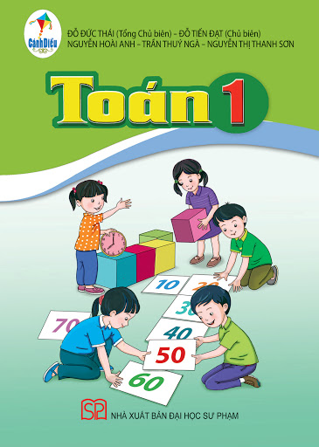
BÀI GIẢNG SOẠN THẢO THEO BỘ SÁCH: CÁNH DIỀU
TOÁN 1
(Tập 1)

Slide 2

Bµi 41
LuyÖn tËp

Slide 3
Bài 1: Số:
1
4
5
?
3
7
8
9
10
2
?
?
6
?
11
?
12
13
?
15
16
17
19
14
?
?
?
20
18

Slide 4
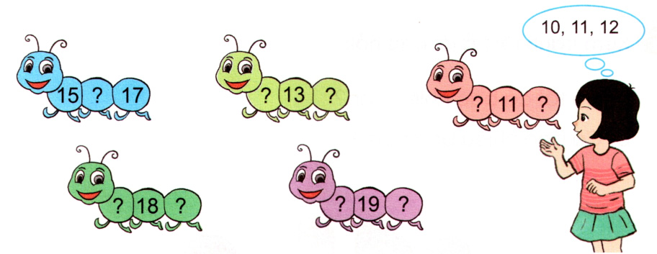
Bài 2: Số:
16
12
14
10
12
17
19
18
20

Slide 5




NghØ gi÷a tiết

Slide 6

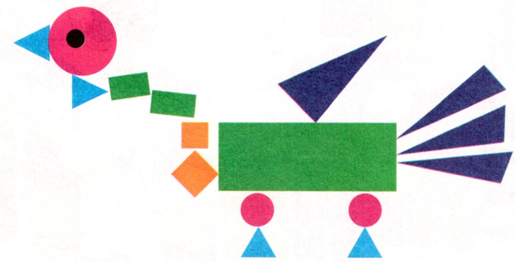
140
160
30
0
130
20
50
60
40
80
170
150
10
70
90
180
100
110
120
9
1
2
3
4
5
6
7
8
Bài 3:
THẢO LUẬN NHÓM
Sau khi quan sát tranh, em hãy cho biết có bao nhiêu hình ghép thành bức tranh? Bức tranh có bao nhiêu hình vuông, hình tròn, hình tam giác , hình chữ nhật
Yêu cầu
- Làm việc theo nhóm đôi.
- Các bạn cùng bàn dựa vào tranh nói cho nhau nghe.
- Chuẩn bị lên nói cho nhau nghe và giao lưu với các bạn khác.

Slide 7
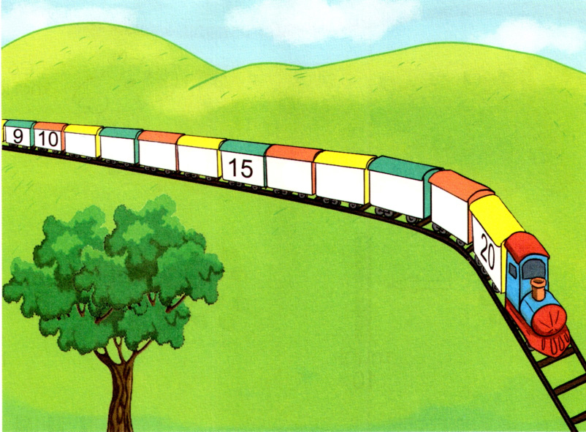
Bài 4: Số:
11
12
13
14
16
17
18
19

Slide 8

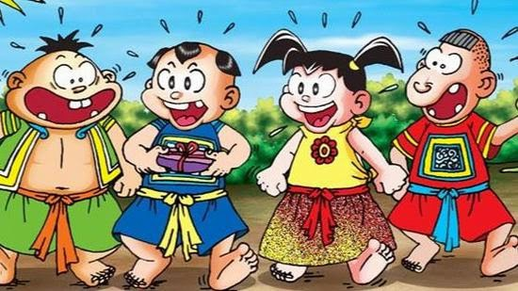

Bài 5:
THỬ TÀI TRẠNG TÍ

Slide 9

GIỚI THIỆU
Một hôm nhóm bạn Trạng Tí, Sửu Ẹo, Dần Béo và Cả Mẹo, muốn xin phép đi chơi nhưng thầy Đồ Kiết yêu cầu phải trả lời đúng các câu hỏi thì nhóm bạn sẽ được đi chơi
Các em hãy giúp nhóm bạn được đi chơi bằng cách vượt qua hết các câu hỏi của thầy Đồ Kiết nhé!

Slide 10
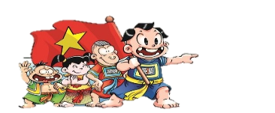

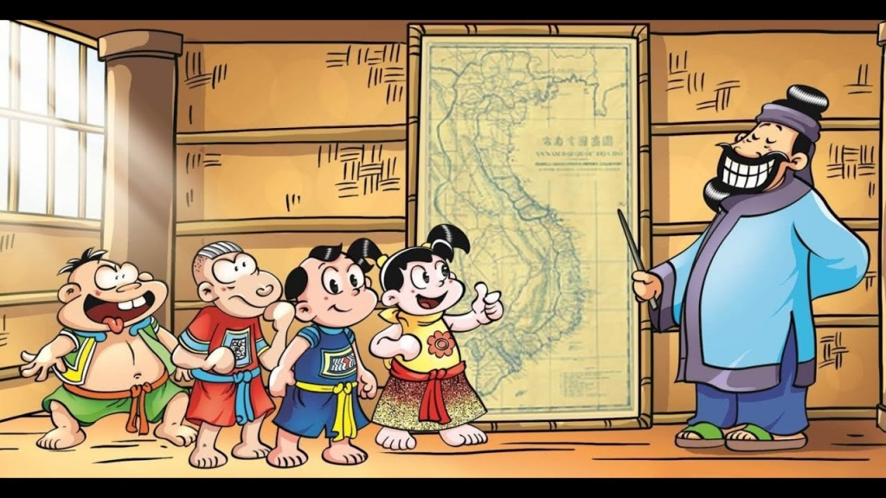

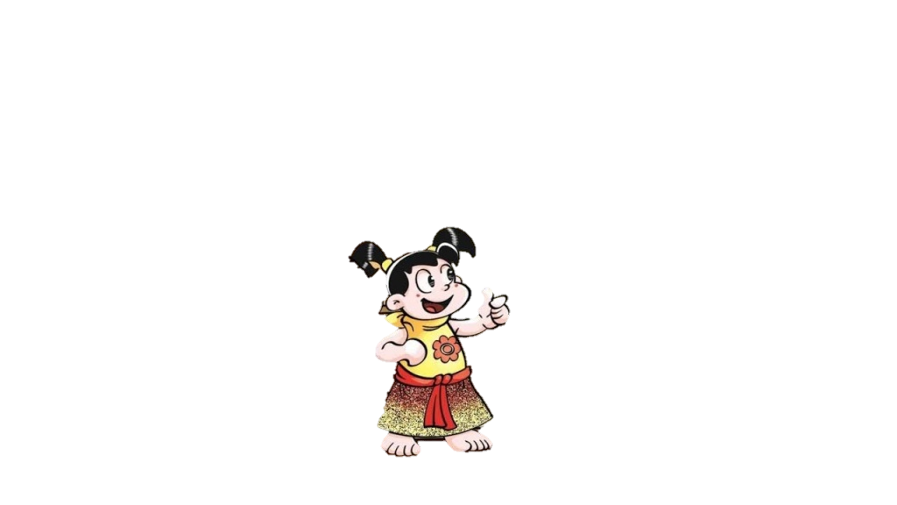


1
2
3
4

Slide 11
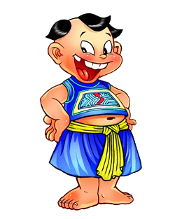
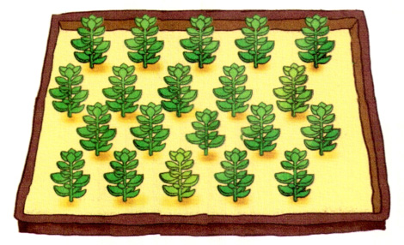
1. Trên giá này, có tất cả bao nhiêu cây?
A. 20
B. 19
C. 18
D. 17

Slide 12
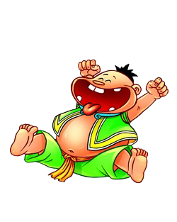
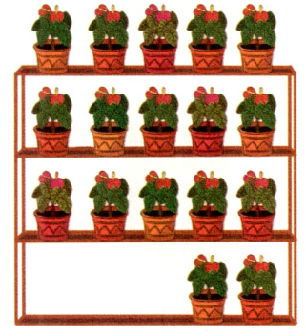
2. Trên giá này, có tất cả bao nhiêu cây?
A. 16
C. 18
B. 17
D. 19

Slide 13
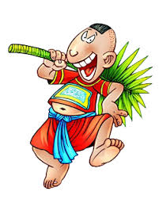
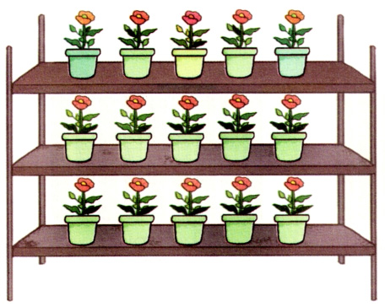
3. Trên giá này, có tất cả bao nhiêu cây?
A. 15
B. 16
C. 17
D. 18

Slide 14
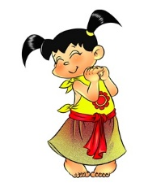
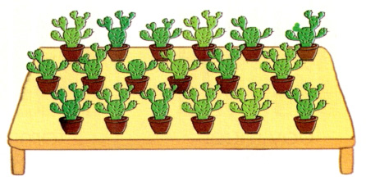
4. Trên giá này, có tất cả bao nhiêu cây?
A. 14
B. 18
C. 16
D. 20

Slide 15
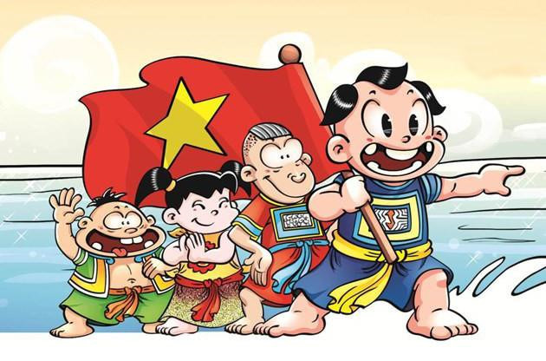


Slide 16

TRÂN TRỌNG CẢM ƠN!

